Slide 1

꿀꿀가계부
By 양아람 이준민 안태회

Slide 2
목 차
기 획 / 기 술
앱 구조 /구성
시 연

Slide 3
PART 1
기 획
미래생활을 알차게 계획 할 수 있게끔 만들어 주는 중요한 요소 중 하나는, 우리들의 자산 관리입니다
시간과 노력을 쏟아 부어서 얻어낸 자신의 자산은, 자신이 책임지며, 잘 관리함으로써 좀더 알차게 미래를 계획 할 수 있습니다
이를 실현 시키기 위한 효율 적인 방법은, 자신만의 입/출입 내역을 작성하는 것 입니다
어느 어플리케이션이나, 시간과 날짜는 필수적이기에, 개발과 학습을 병행하는 목적으로, 가계부를 선택 하였습니다

Slide 4






PART 1
기 술

Slide 5
PART 2
구 성
계산기 및 복사 기능을 제공하여 손 쉬운 입/지출 기입
-계산 기능-
화면 색 설정, 개발자 정보 및 메일 기능
-설정 화면 -
한 눈에 자신의 수입 / 지출을 확인 할 수 있는
-커스텀 캘린더, 통계 그래프-
해당 날짜의 수입 / 지출을 확인 할 수 있는
-상세정보 창-
키워드 검색 기능을 이용해,
원하는 수입 / 지출 내역을 손쉽고, 빠르게
-검색 기능-

Slide 6
PART 2
구 조
프래그먼트
캘린더
최근/검색
그래프
계산기
설정
상세보기

Slide 7
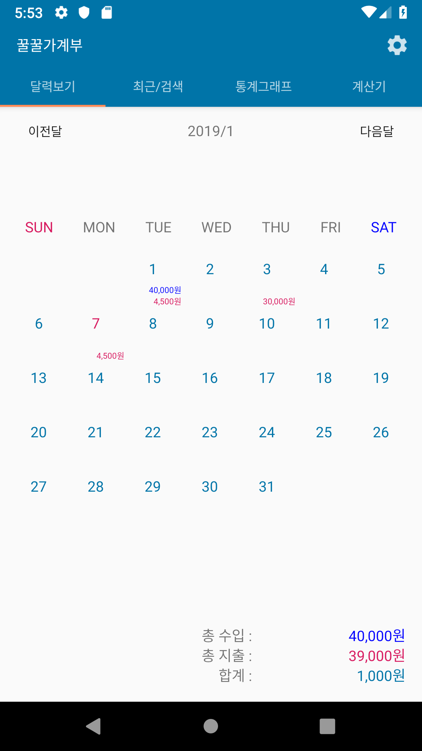
PART 2
커스텀 캘린더
이전 달 / 다음 달
각 일마다 수입 / 지출 표시
월 합계
각 일을 눌러서 상세정보 창 들어가기

Slide 8
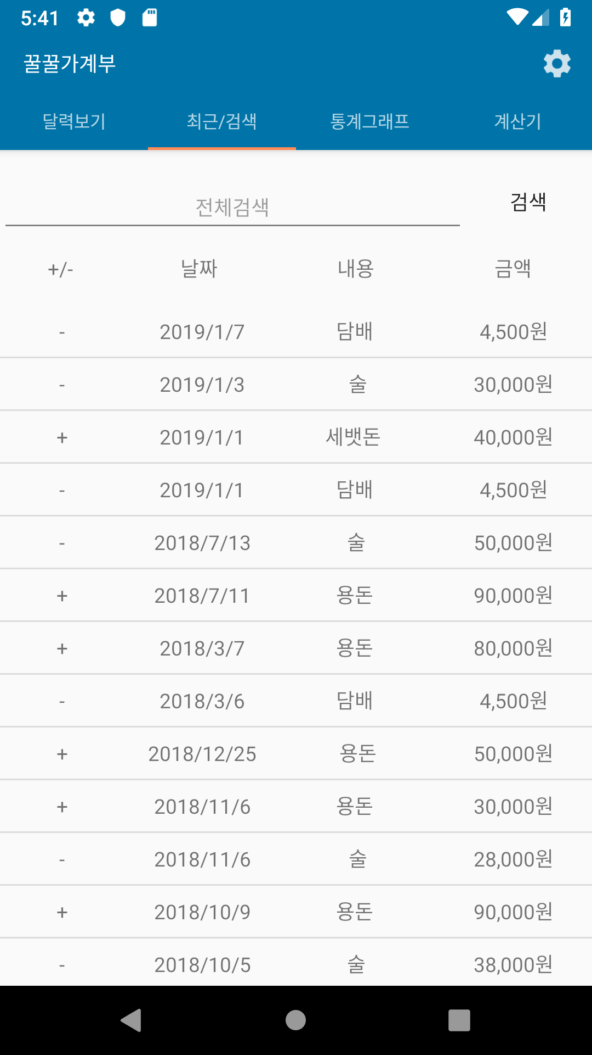
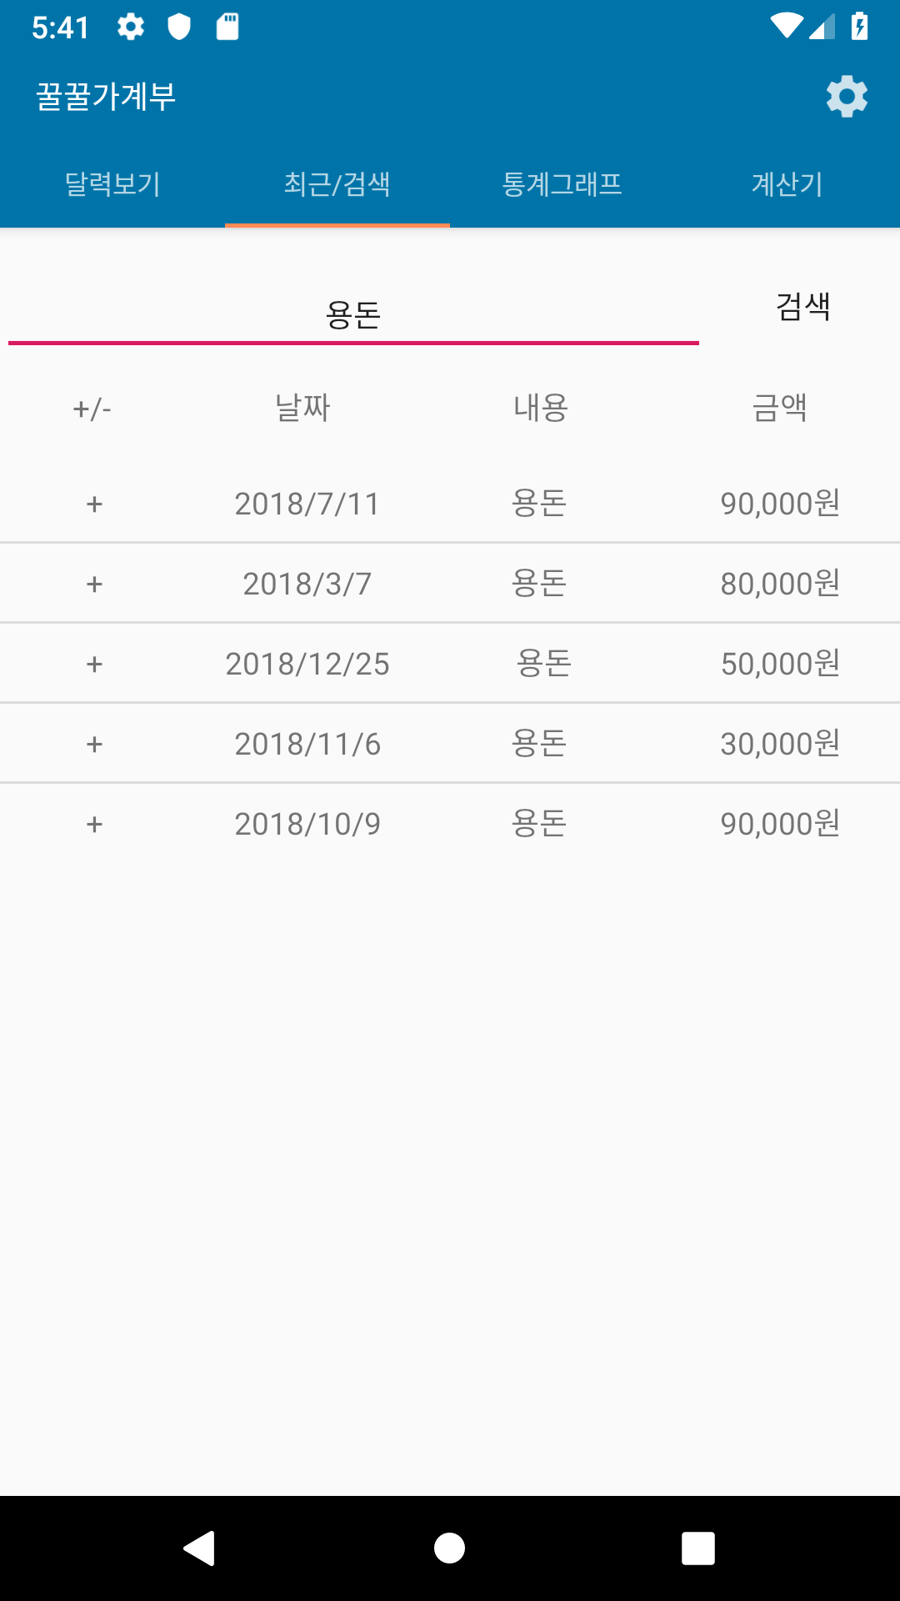
PART 2
최근 / 검색
검색 창
최신순으로 모든 내역 기본 출력
키워드에 맞는 내역 출력
눌러서 해당날짜 상세내역 창으로 이동

Slide 9
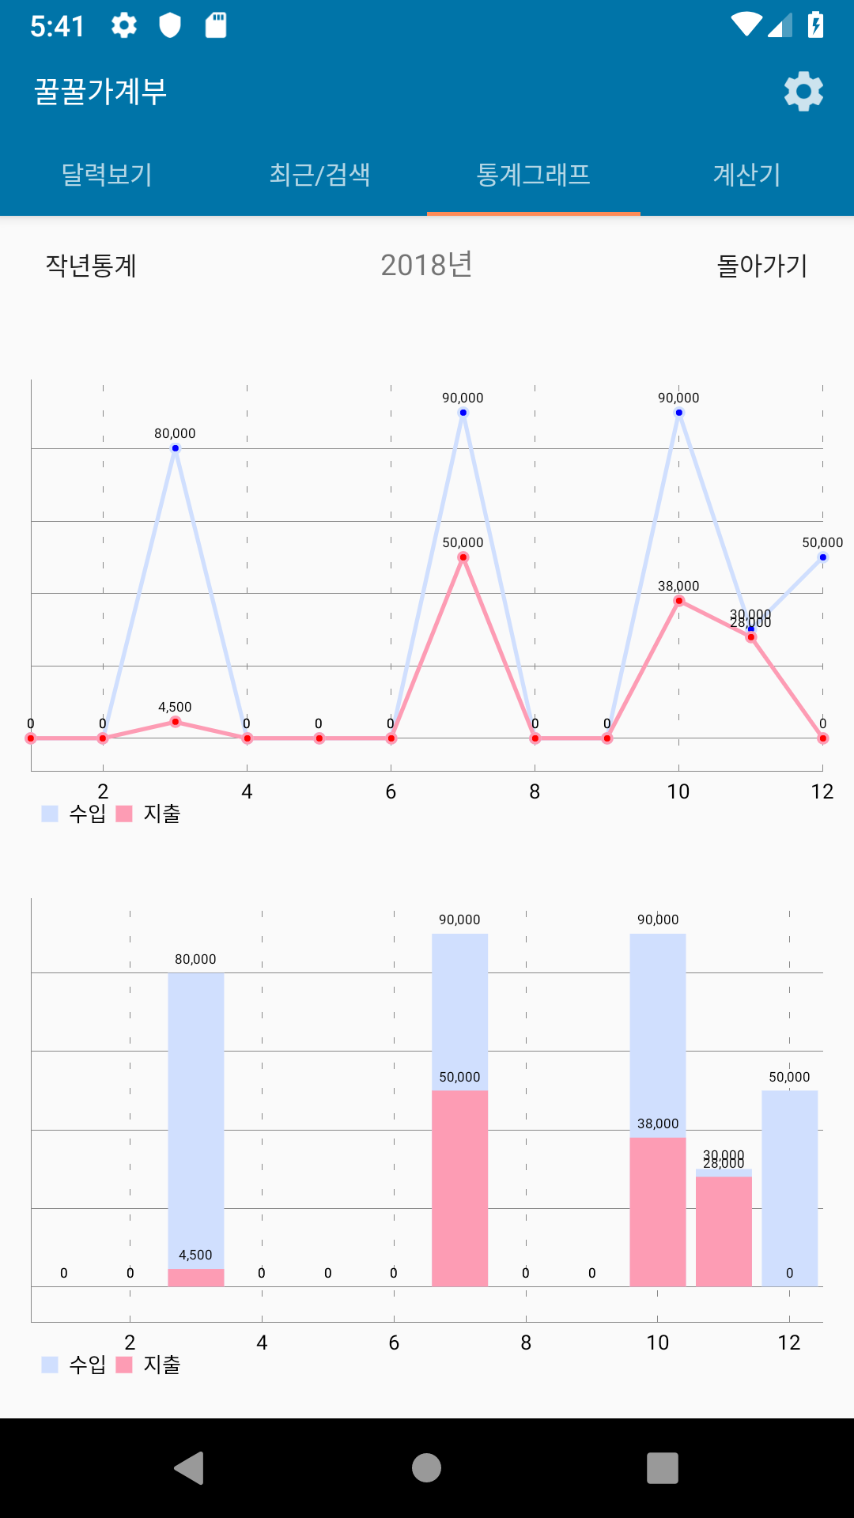
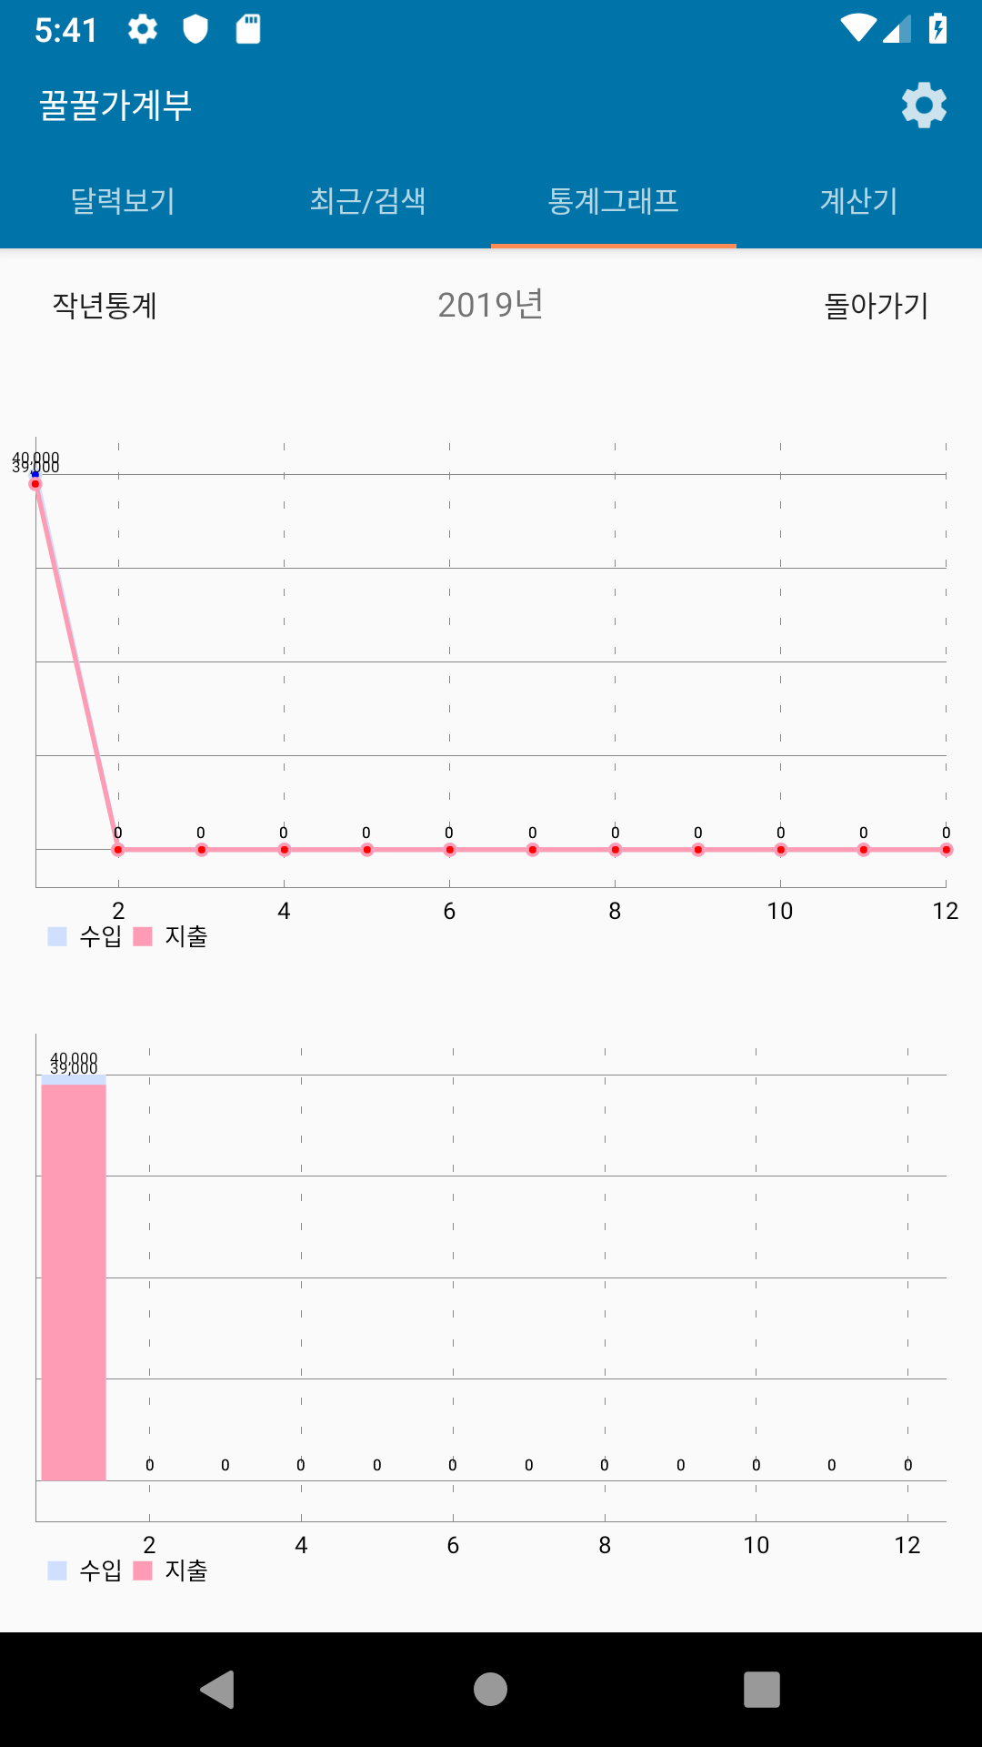
PART 2
통계 그래프
MPAndroidChart를 이용한 꺾은선, 막대그래프
연 별, 수입 / 지출 db를 이용한 실시간 반영 표시
이전 연 별, 수입 / 지출 확인 가능

Slide 10
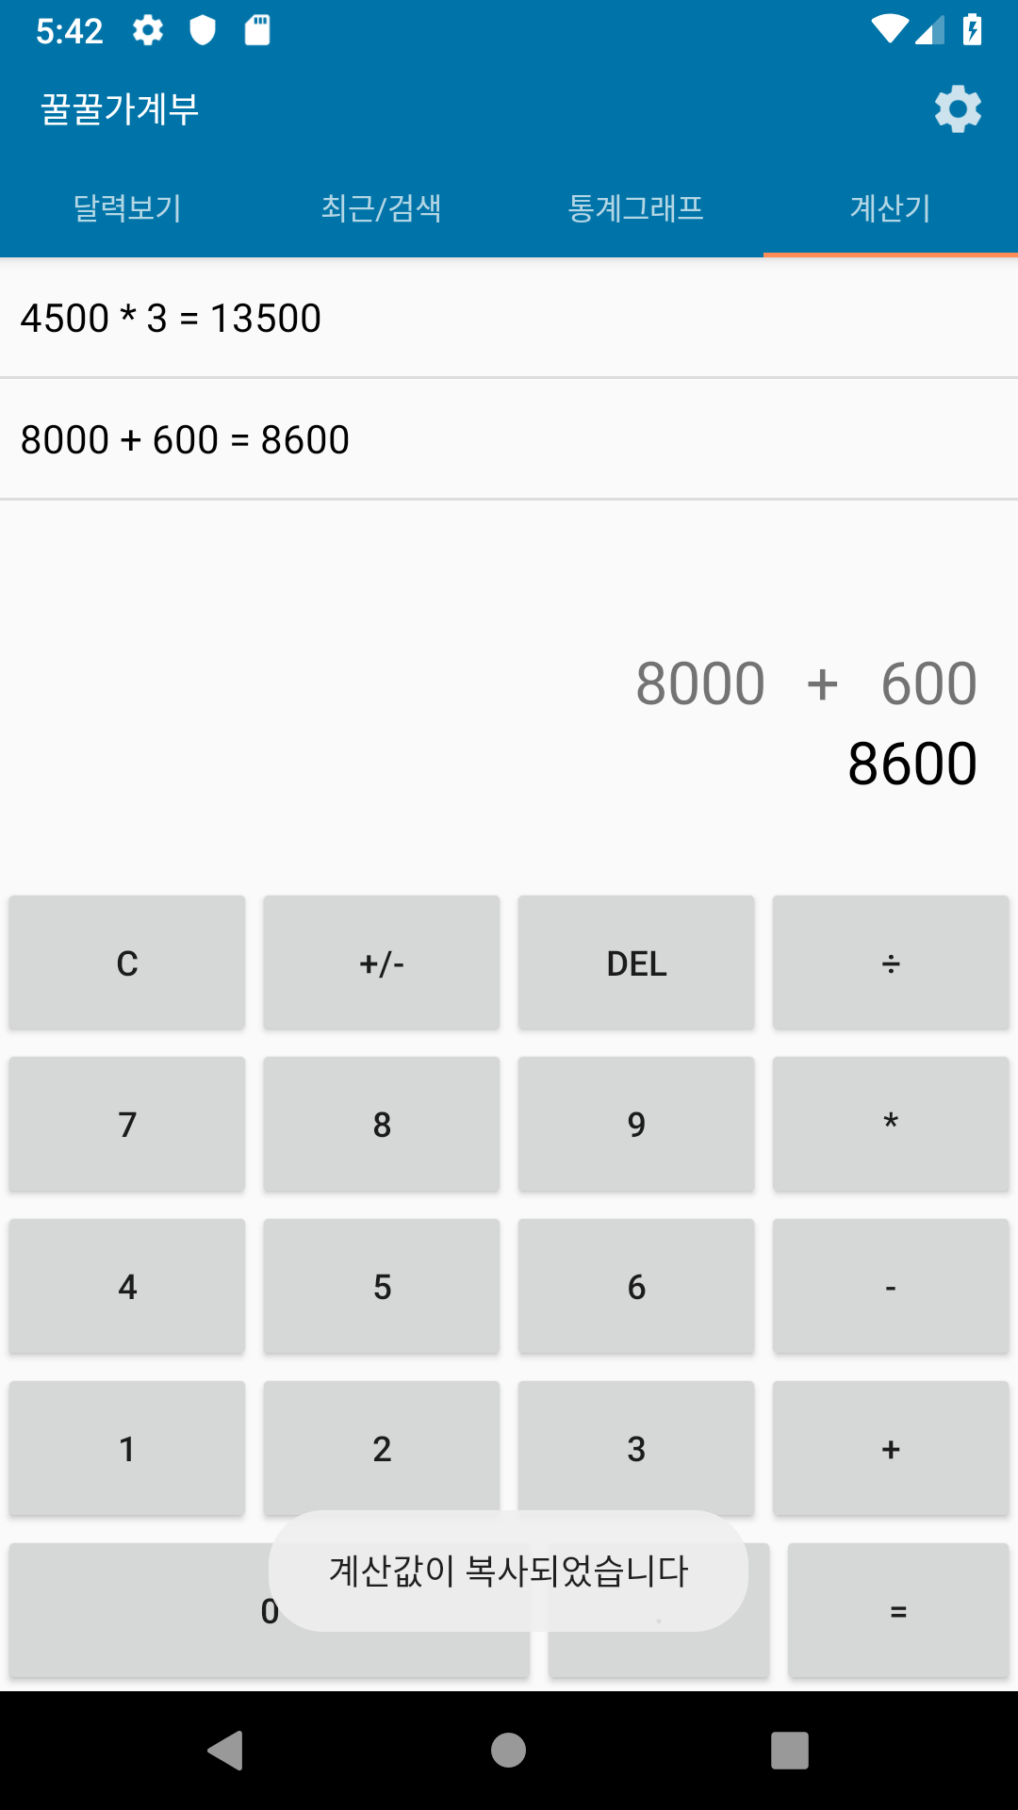
PART 2
계산기
계산기 기능
결과 값 기록
결과 값 복사 기능

Slide 11
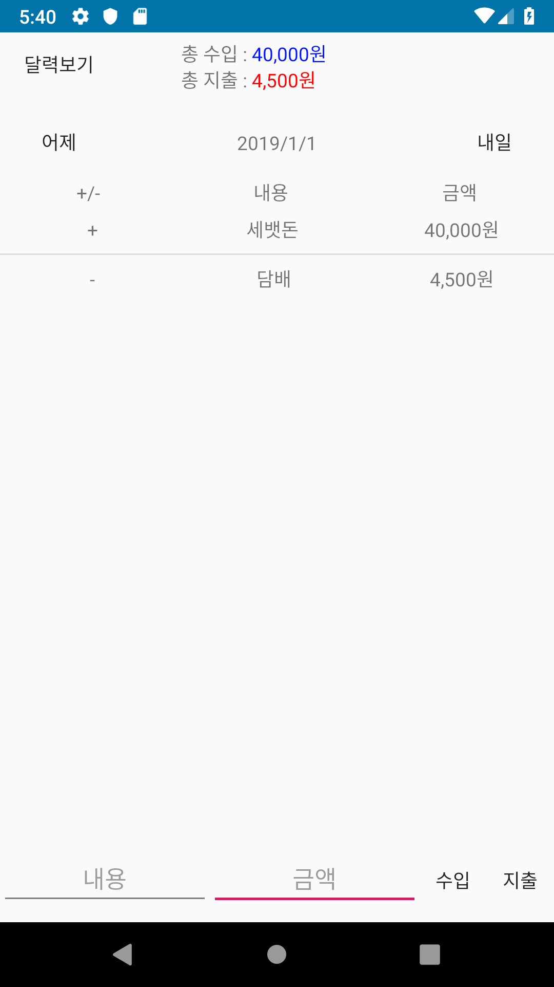
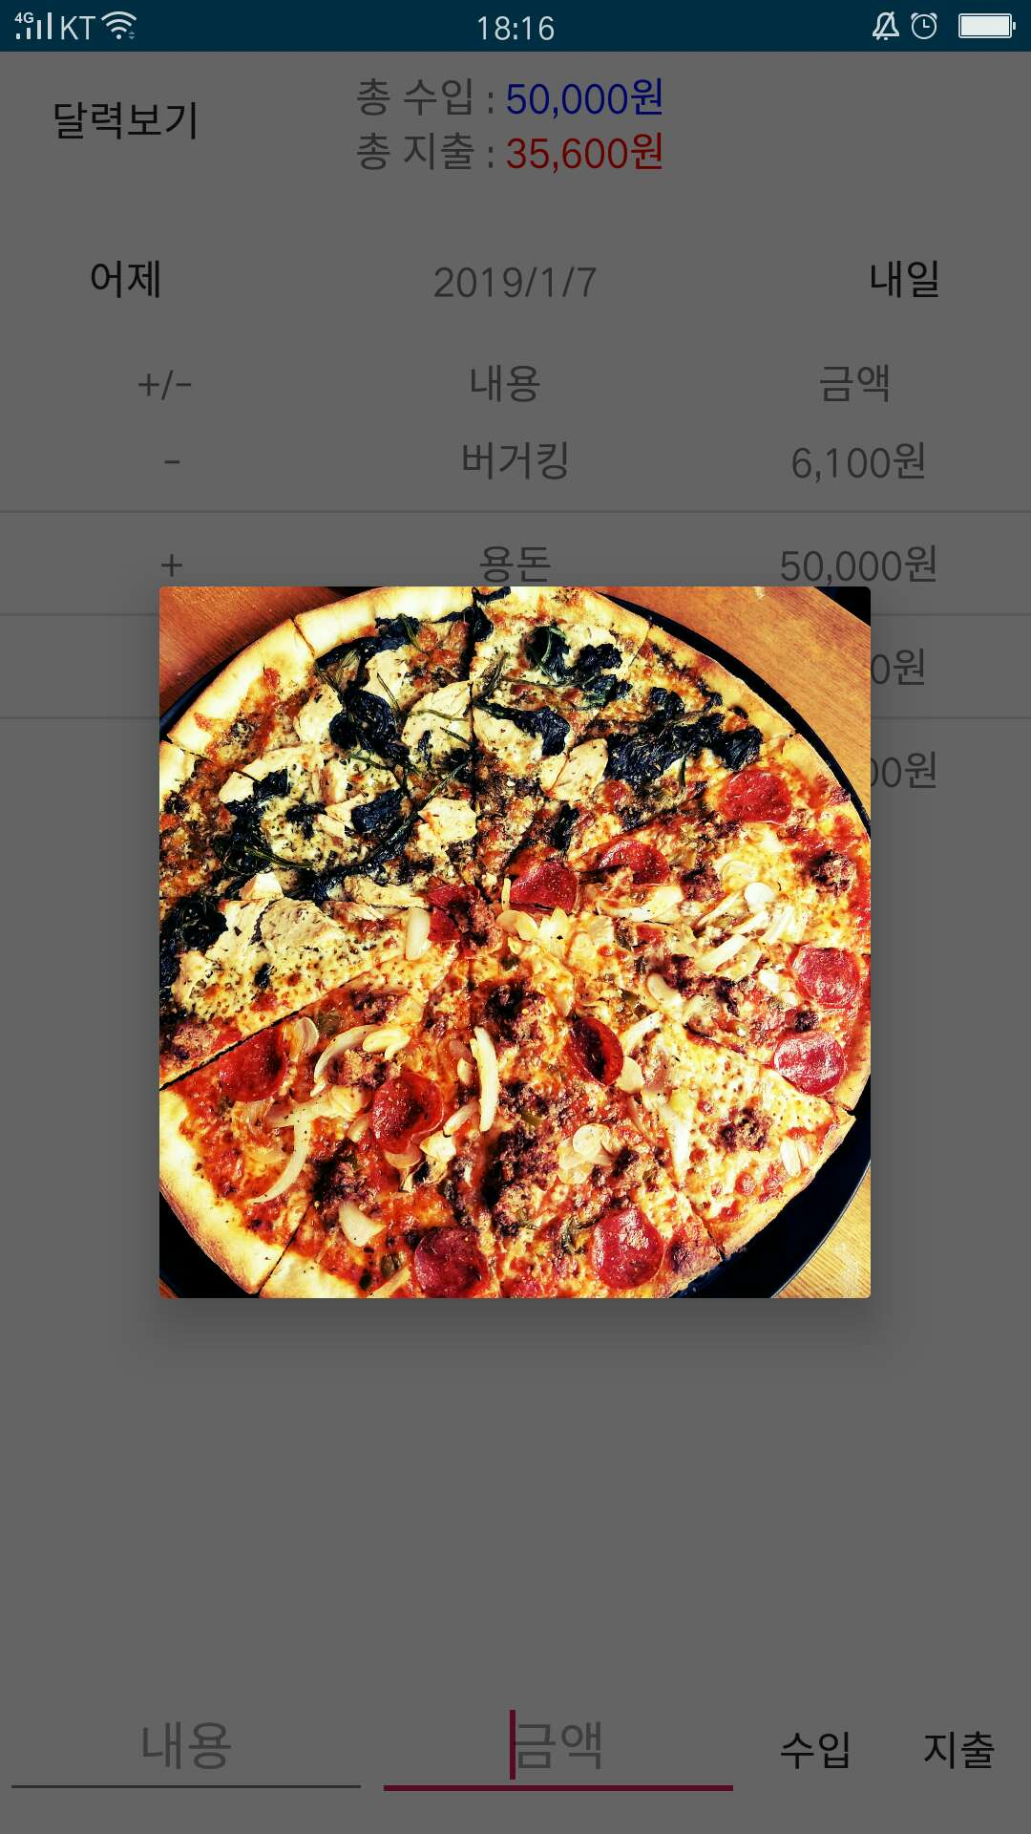
PART 2
상세보기
어제 / 오늘
수입 / 지출 / 내용 / 금액 표시
총 수입, 총 지출
추가 버튼 ( 수입, 지출 )
a. 앨범에서 사진 가져오기
달력보기 버튼
길게 눌러 삭제
눌러서 사진보기

Slide 12
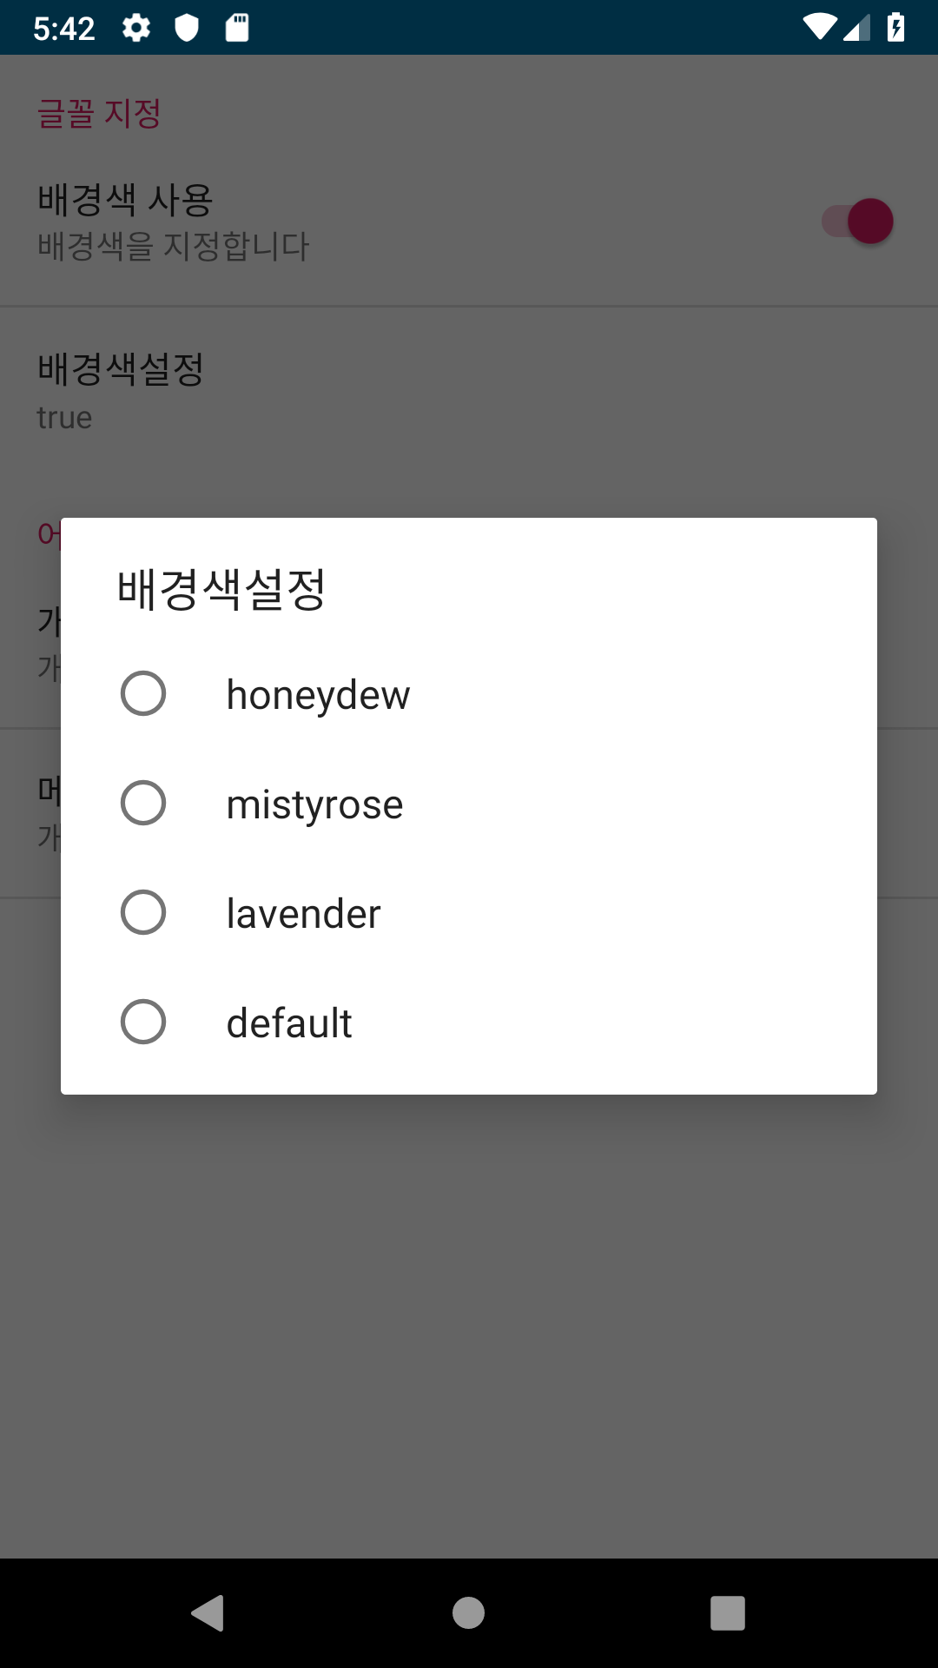
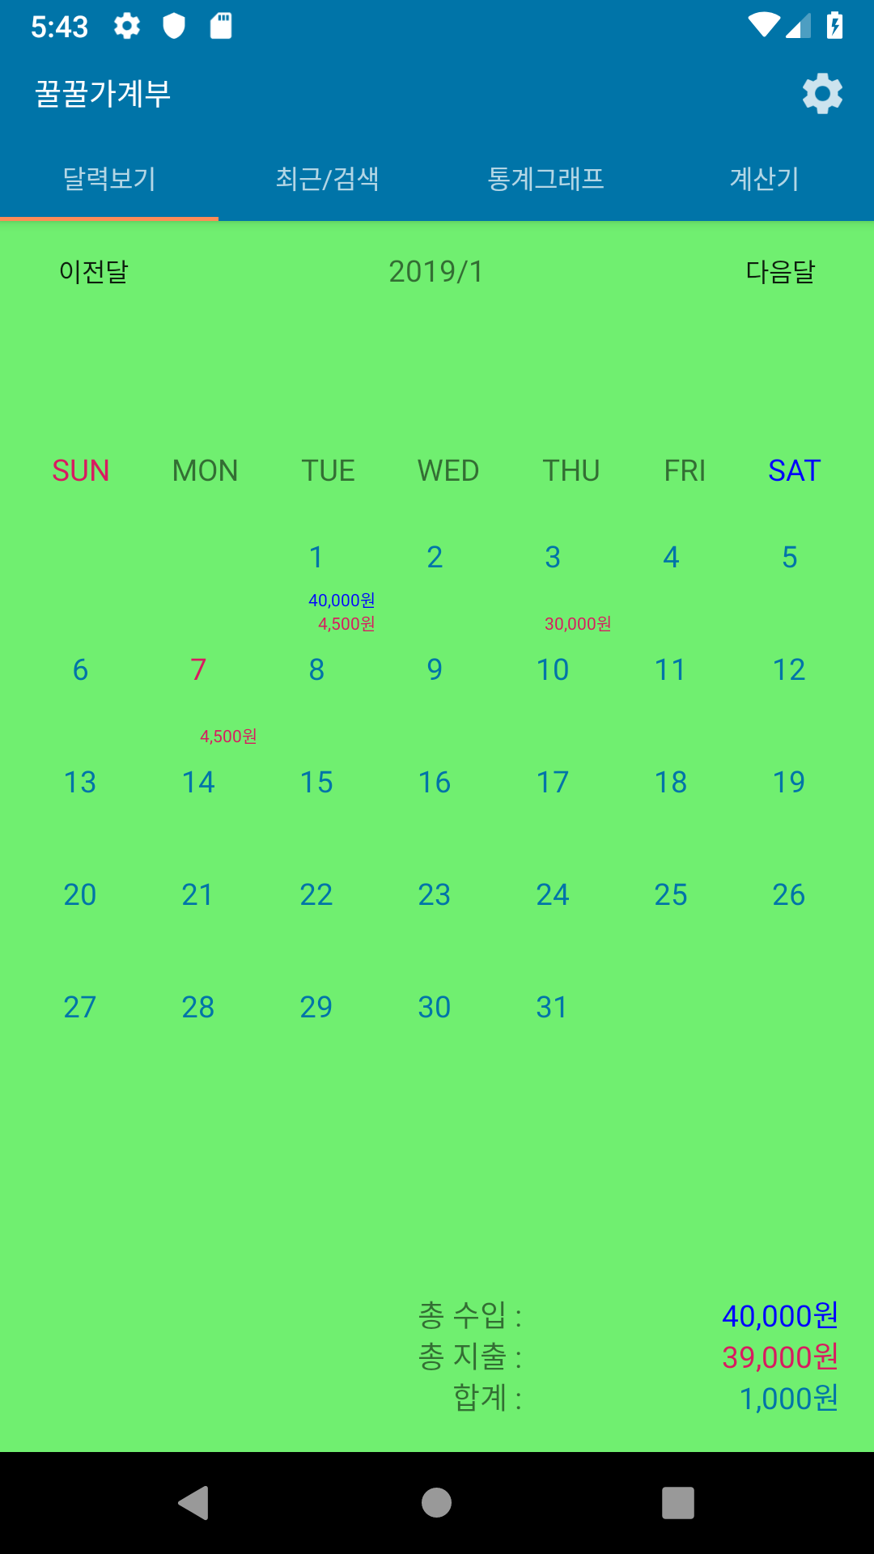
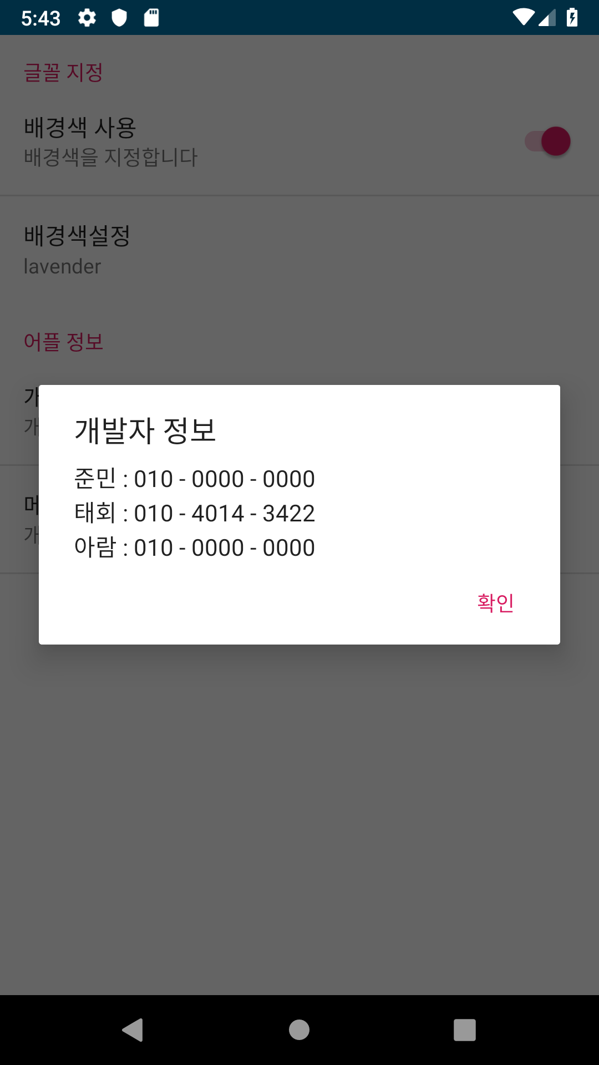
PART 2
설정
Preference를 이용한 설정화면
배경색 지정 기능
개발자 정보 및 메일 보내기 기능 구현

Slide 13
일정
9 | 10 | 11 | 12 |  | 13 | 14 개발 목표 선정 | 15
16 | 17/18/19 상세정보 창 구현 |  |  |  | 20/21 커스텀 캘린더 구현 |  | 22
23 | 24 커스텀 캘린더 / 상세정보창 점검 | 25 | 26 중간발표 |  | 27/28 Tab Fragment Viewpager |  | 29
30 | 31 | 1/1 | 2/3 검색 창, 통계 그래프, 계산기 기능 구현 |  |  | 4 리뷰 | 5
6 | 7 알림, 이미지 넣기 구현 | 8 | 9 | 10 |  | 11

Slide 14
PART 3
시 연

Slide 15

Thank You

